Slide 1
君信连锁分销 (GSP)管理系统介绍

Slide 2
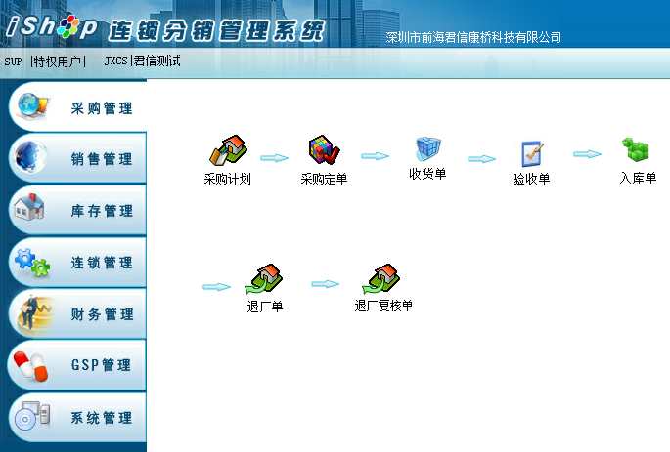
软件功能布局与业务流程
独立的GSP管理
模块
从功能界面上，可以直观地反映出商品进销存流向，一目了然。在简洁的界面下蕴涵实用与便捷。

Slide 3
系统基本功能架构
君信连锁分销管理系统
基础资料管理
进销存管理
GSP管理
财务管理
系统工具与维护
货品资料
员工资料
客户资料
供应商资料
会员资料
进货入库
药品零售
批发出库
库存查询
库存盘点
购进验收记录
购进退货记录
验收复核记录
。。。。。。
应收结算
应付结算
条码物价牌打印
数据备份
数据恢复
数据修复

Slide 4
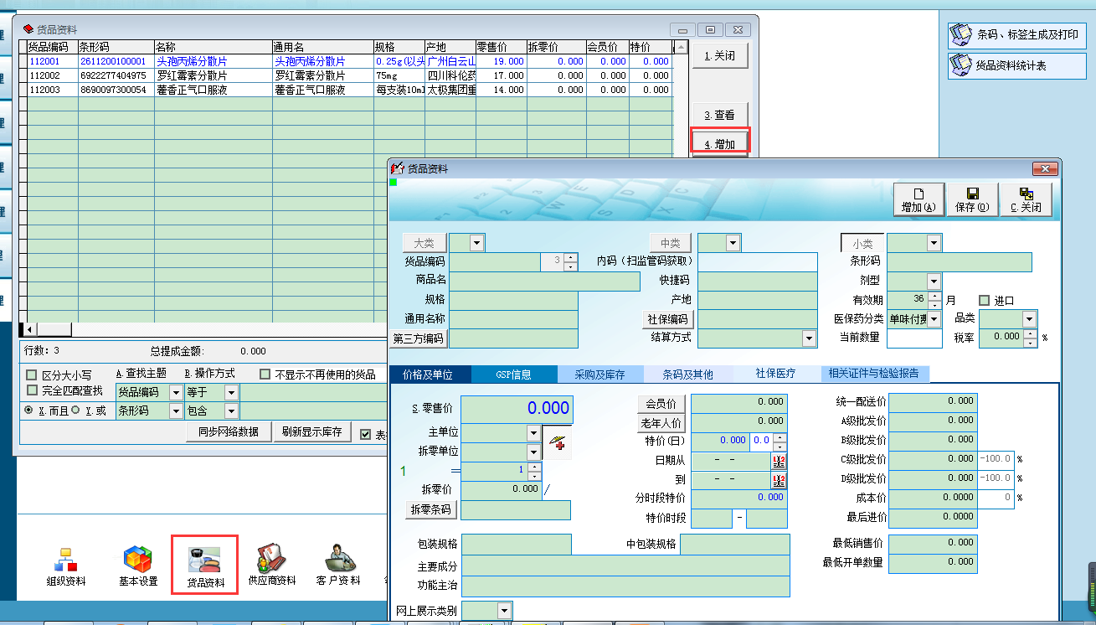
货品资料

Slide 5
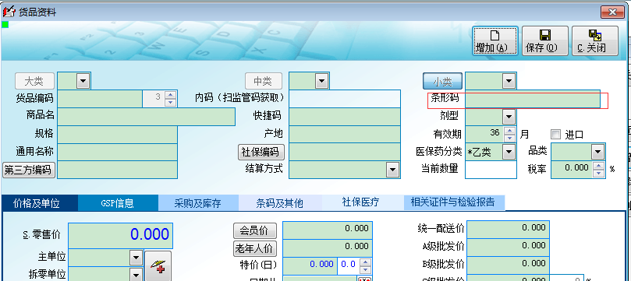
货品资料资料填写
大类,小类进行下拉选择,货品编码也会出现内容
在条形码一栏中直接输入条形码或用扫码枪扫入，会出现货品的规格，生产企业等基本信息，但零售价，单位等需要自己填写

Slide 6
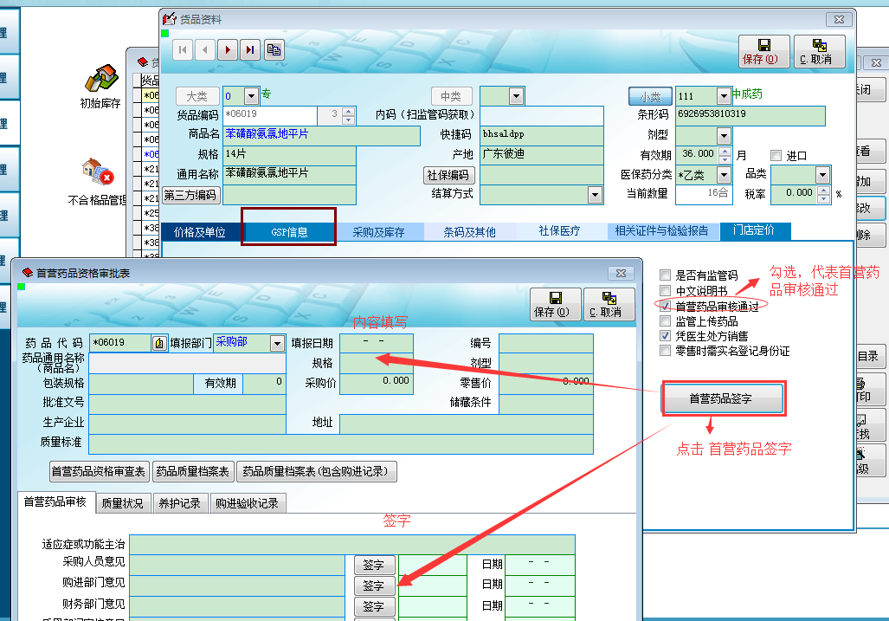
首营药品内容填写和审核

Slide 7
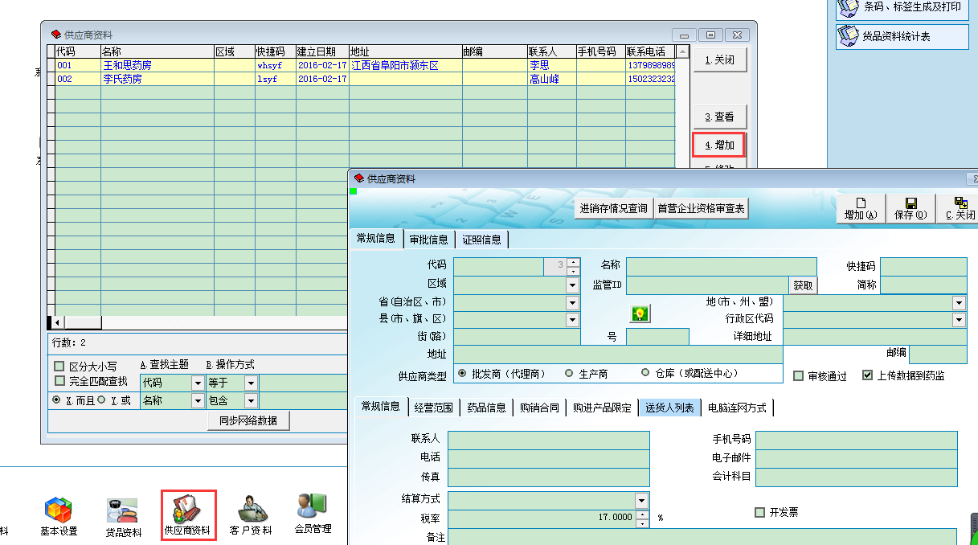
供应商

Slide 8
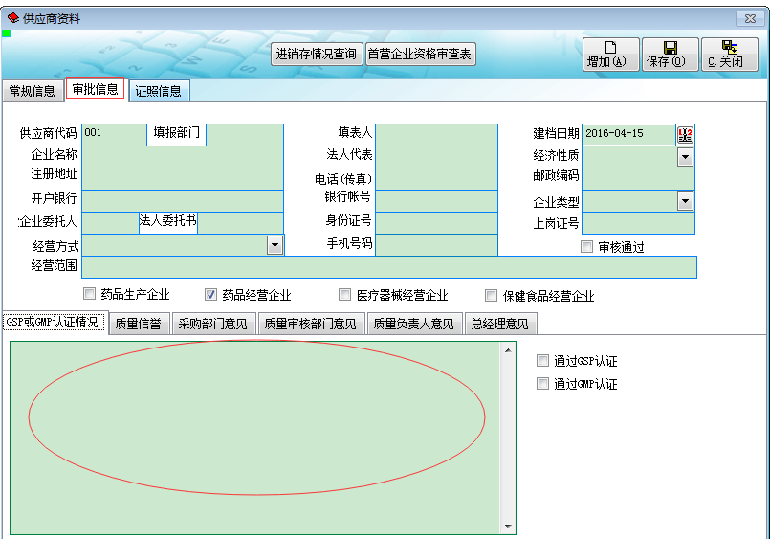
供应商审批信息填写

Slide 9
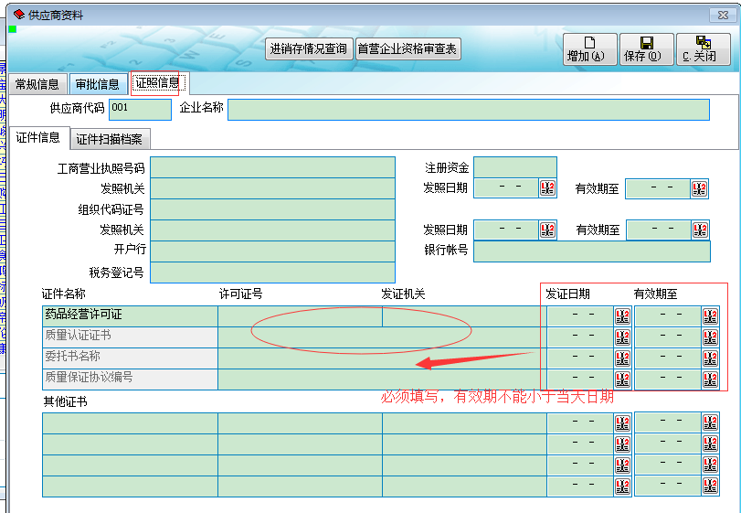
供应商证照信息

Slide 10
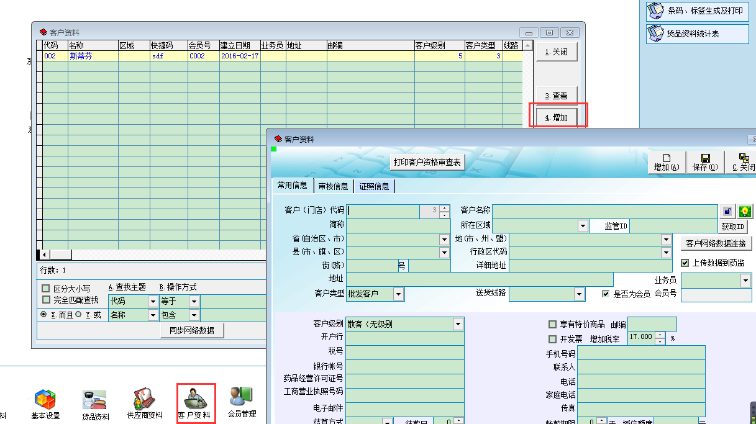
客户资料

Slide 11
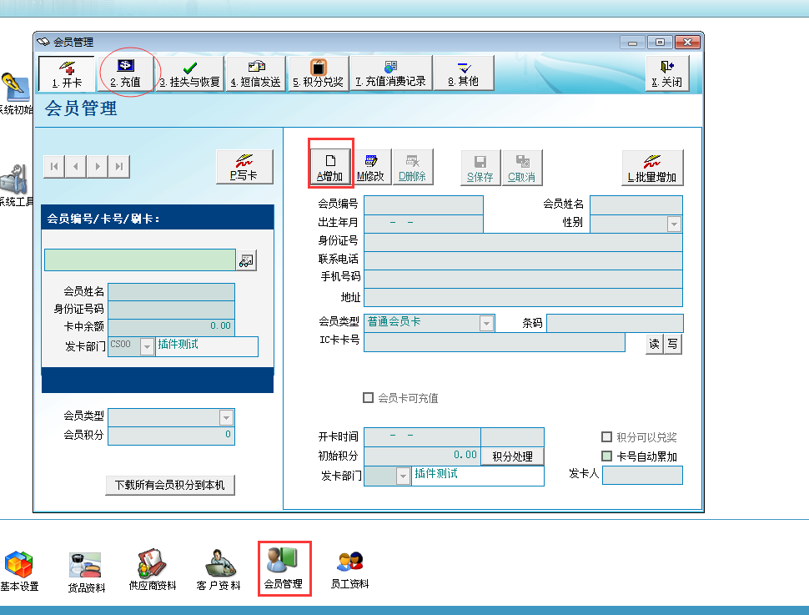
会员管理

Slide 12
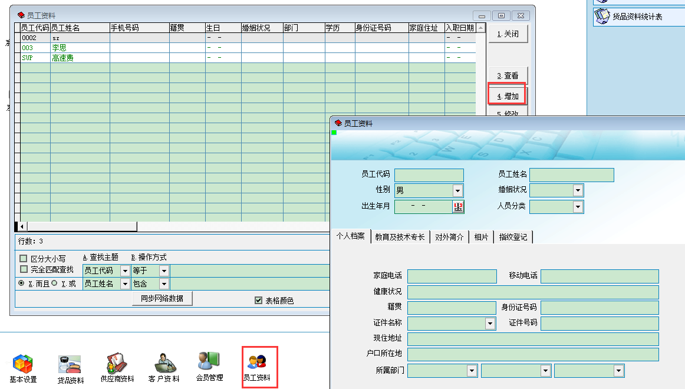
员工管理

Slide 13
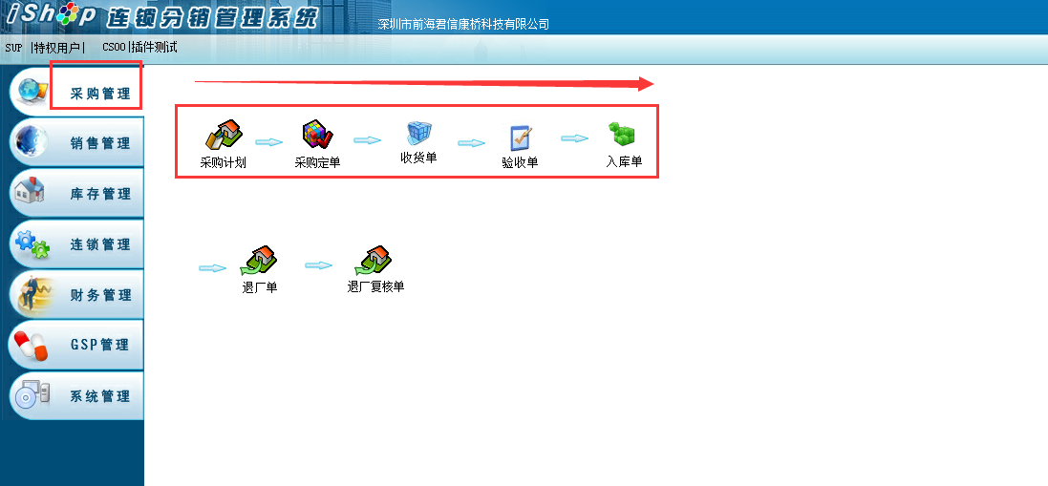
入库流程

Slide 14
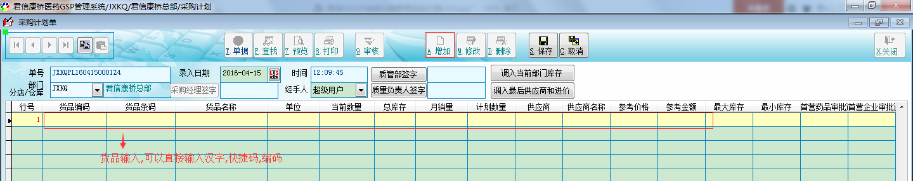
入库流程详细说明
采购计划单
流程：增加---输入货品---保存--审核

Slide 15
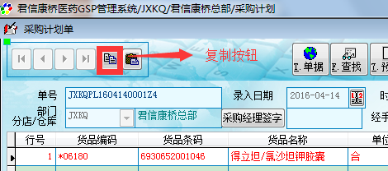
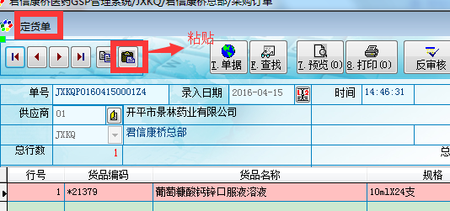
入库流程详细说明
采购订单
采购订单的单可以通过采购计划单复制过来
在采购订单粘贴之后,然后点保存,审核就可以

Slide 16
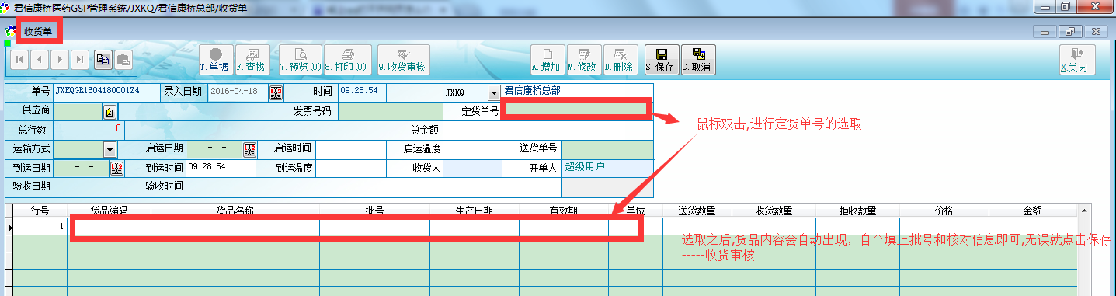
入库流程详细说明
收货单

Slide 17
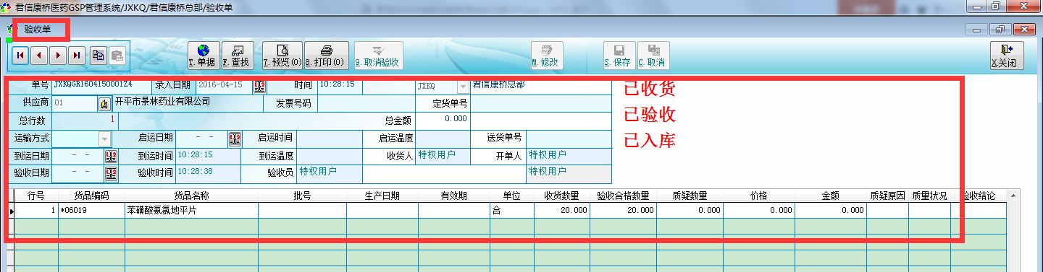
入库流程详细说明
验收单
验收单的内容 是从收货单直接带过来的,自己只要核对信息,
然后点保存，确认验收即可

Slide 18
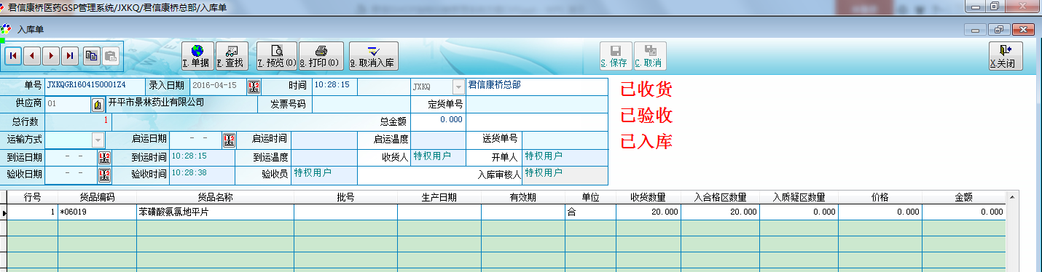
入库流程详细说明
入库单
入库单的内容 是从验收单直接带过来的,自己只要核对信息,
然后点保存，确认入库即可

Slide 19
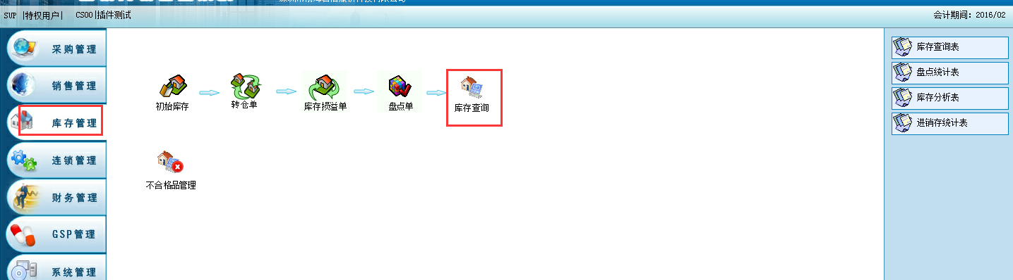
库存查询
查询总部的库存

Slide 20
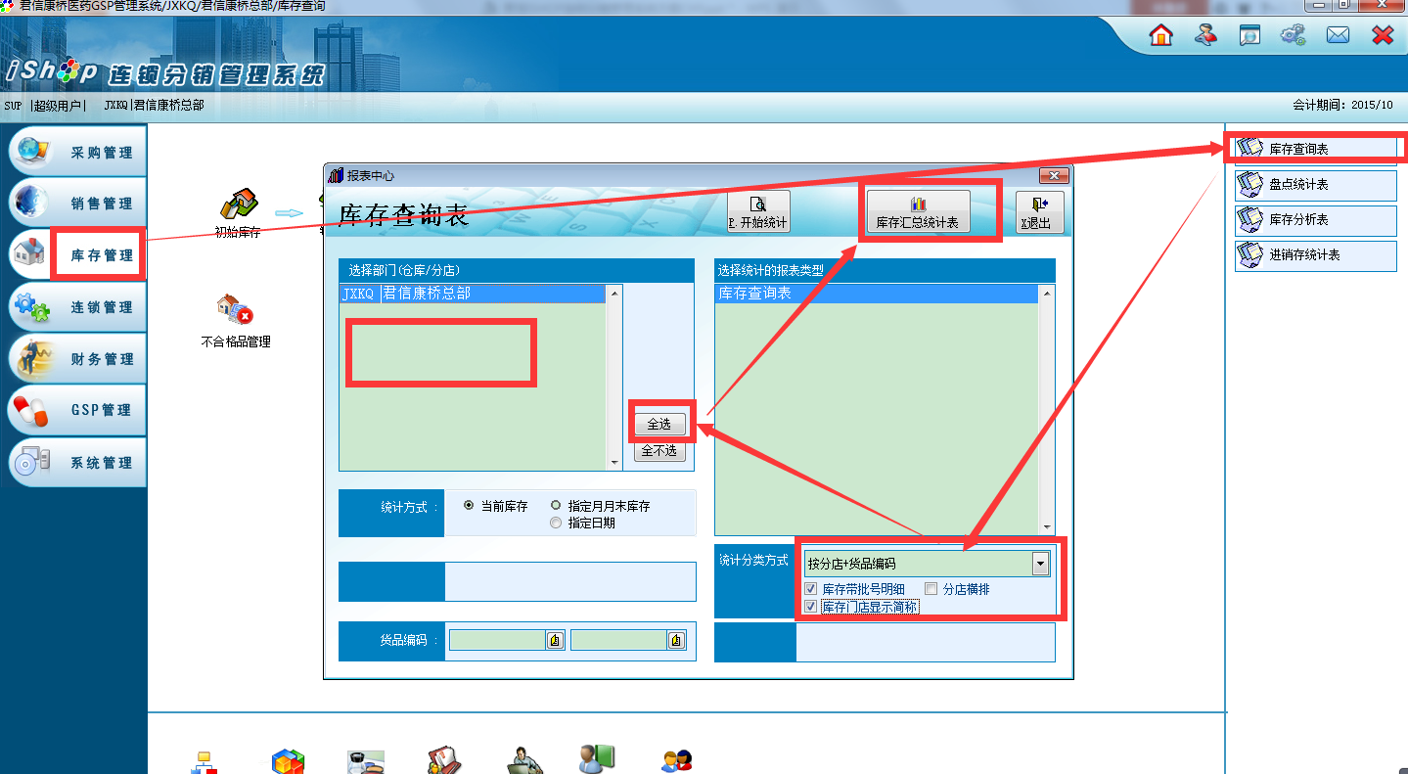
库存查询
查询门店的库存

Slide 21
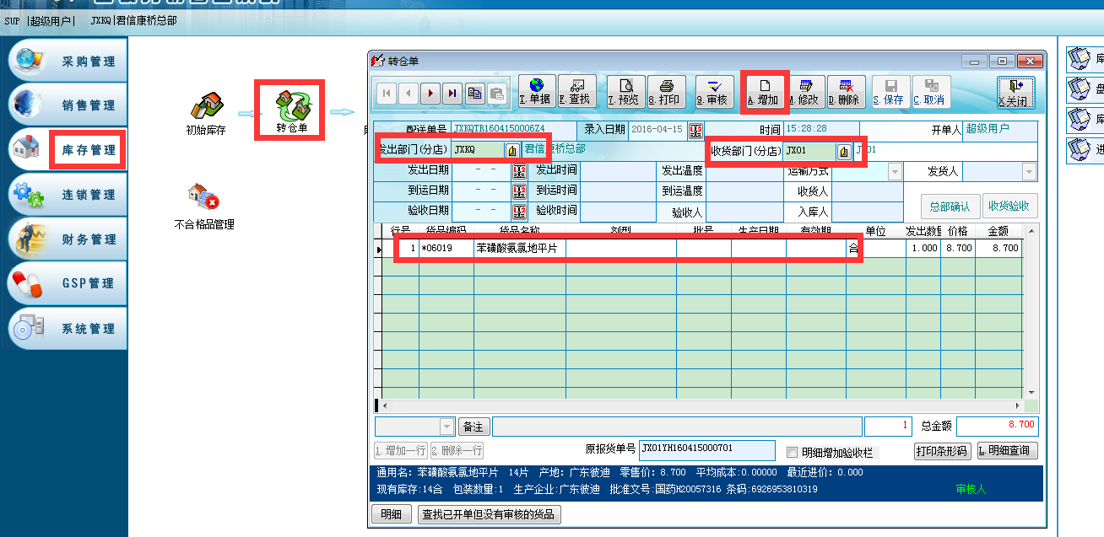
总部发货给门店
点击增加，进行收货部门(分店)的选择,货品的输入,数量,价格的填写,然后点击保存,审核

Slide 22
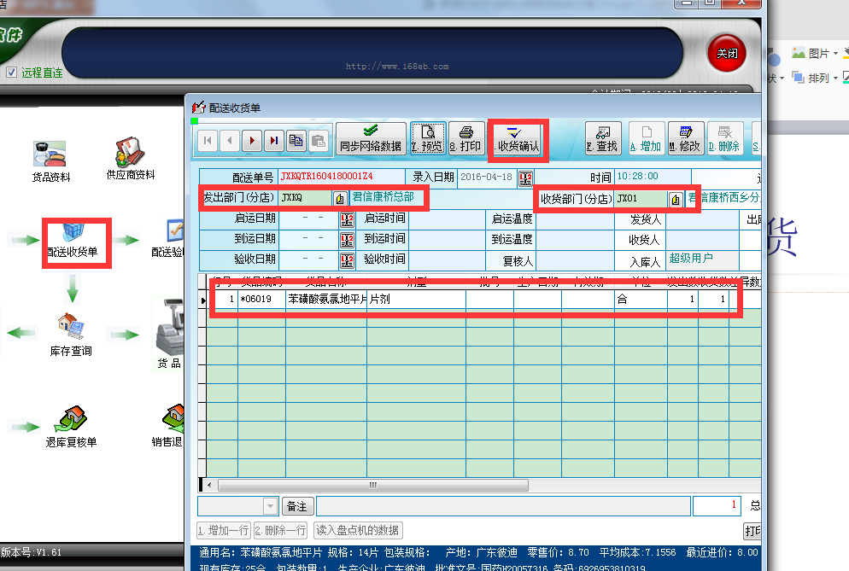
总部发货给门店,门店收货
进入门店系统,业务管理---配送收货但进行收货,下图,确认信息无误,然后收货确认

Slide 23
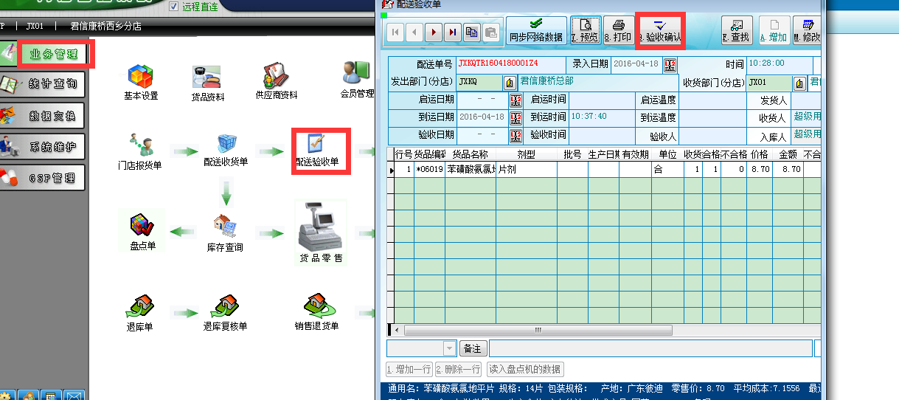
总部发货给门店,门店验收
配送验收单,点验收确认

Slide 24
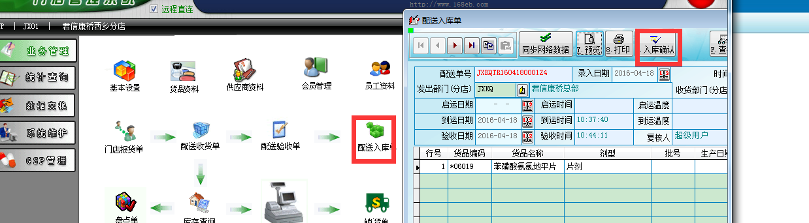
总部发货给门店,门店入库
配送入库单,点入库确认

Slide 25
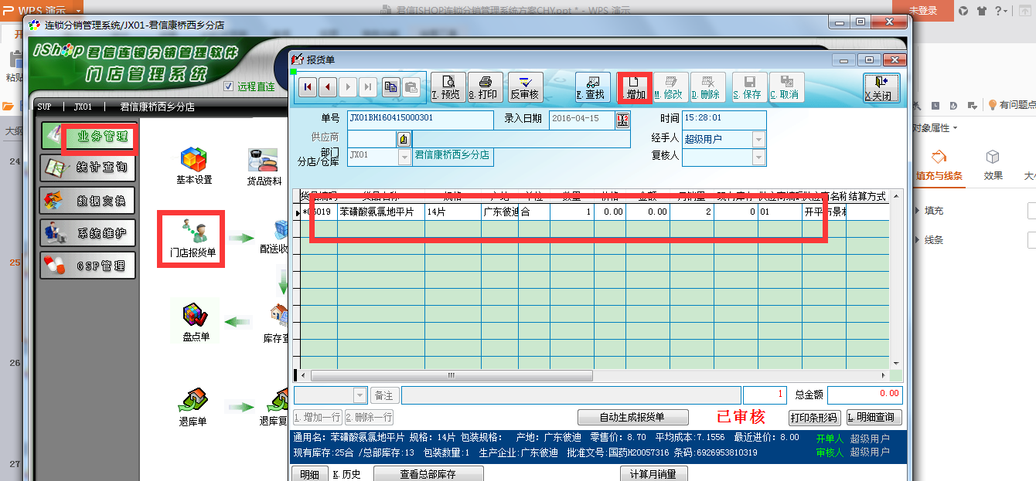
门店在总部要货
门店报货单
进入门店系统,点击增加,输入货品,然后点击保存,审核即可
注意：商品要有零售价

Slide 26
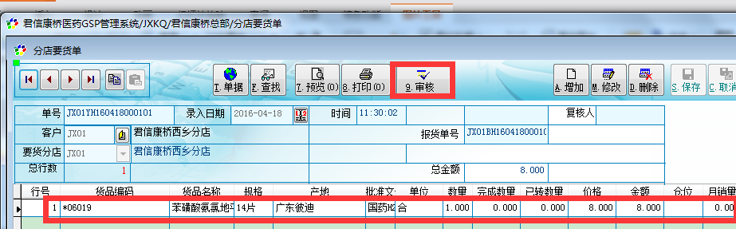
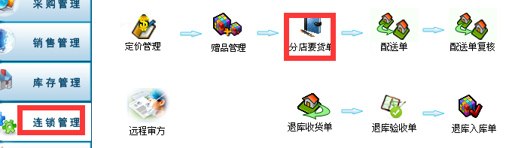
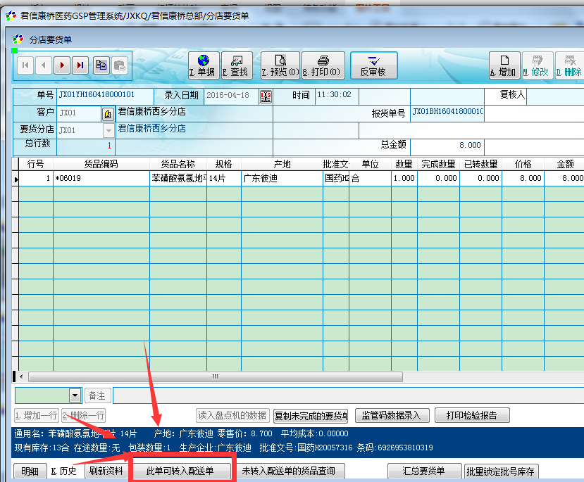
门店在总部要货
分店要货单
进入总部系统,点击分店要货单,核对信息,然后进行单据保存,审核,
然后点击左下角的'此单可转入配送单'

Slide 27
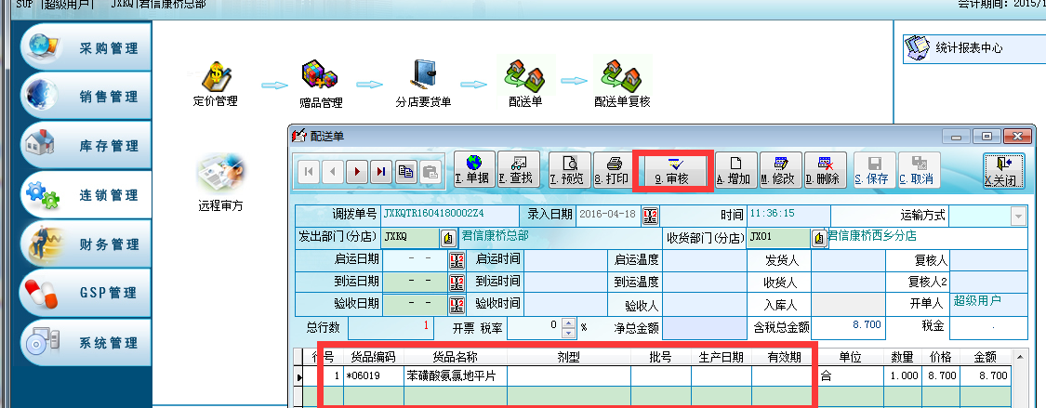
门店在总部要货
配送单
配送单进行审核即可

Slide 28
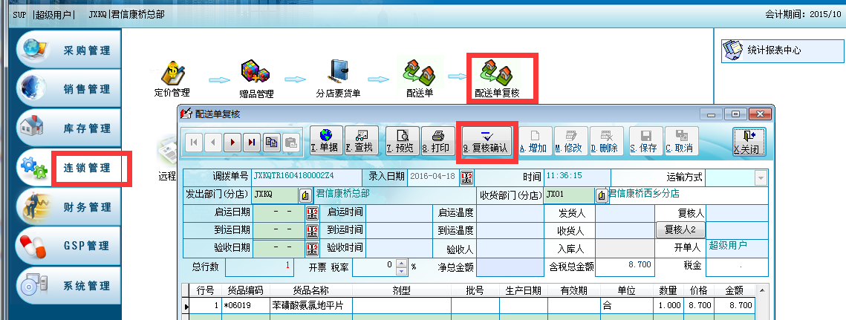
门店在总部要货
配送单复核
配送复核进行复核确认即可

Slide 29
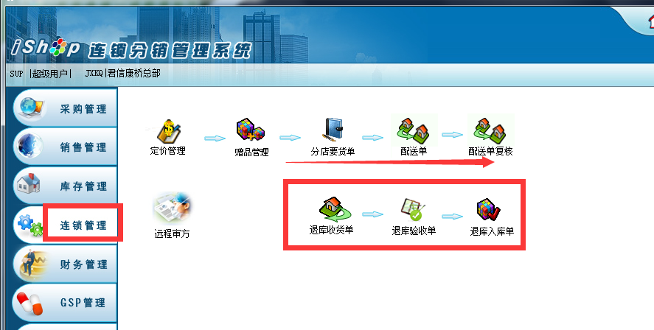
总部退库
总部退货,就是下图箭头所示,进行收货,验收,入库

Slide 30
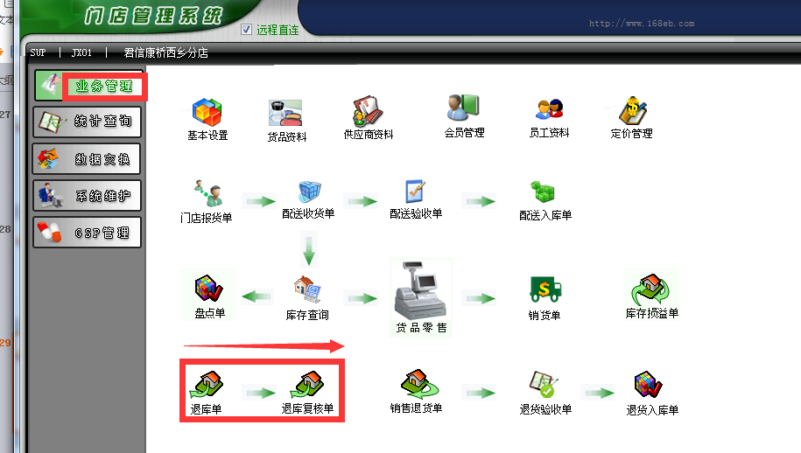
门店退货
门店退货,就是下图箭头所示,进行增加退库单,退库复核单复核

Slide 31
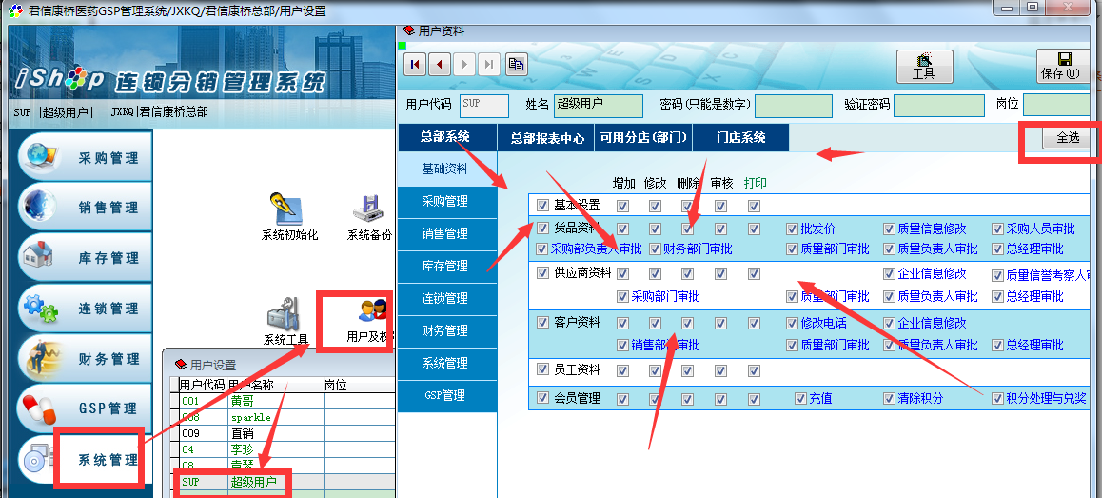
用户权限
用户权限
点击全选进行用户权限的全选,对输入框打上勾表示有该权限

Slide 32
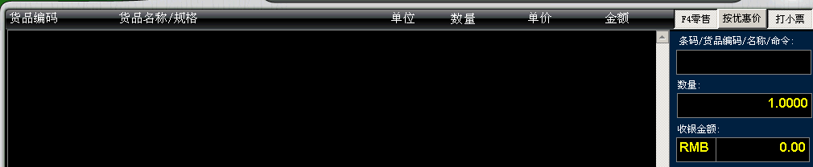
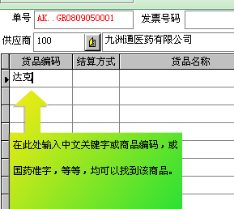
快速高效的电脑操作速度
商品录入，均可以多种方式进行，如扫条码、模糊关键字、编码、自制快捷码（自动生成为拼音码首字母）、国药准字、批准文号等等，在录入时可以显示该商品的详细价格与库存信息，如在进货单和出货单模块，可以显示历史进价或出货价，方便您实时查看和判断。

Slide 33
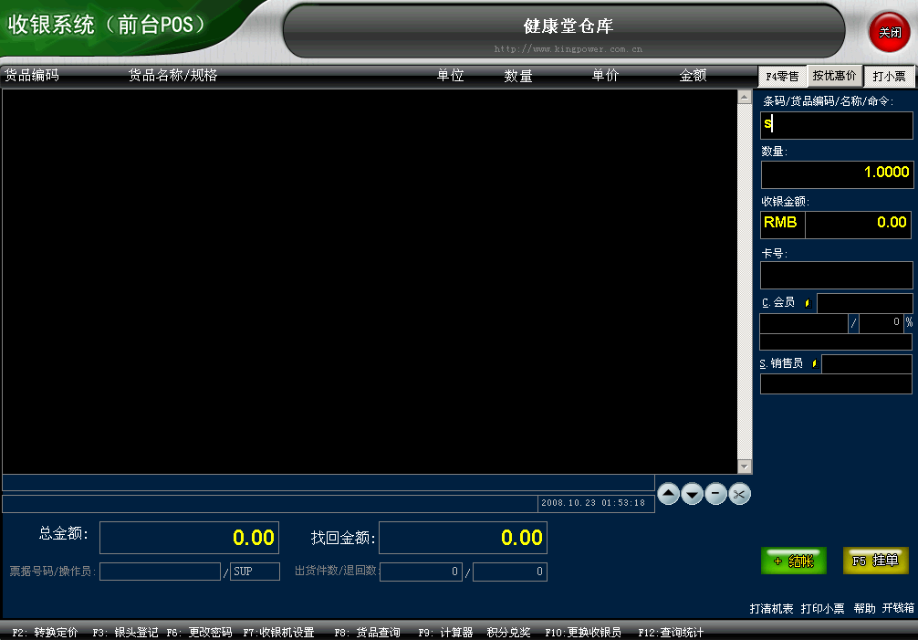
收银系统 -完全按照大型超市收银标准制作
大型超市标准的收银界面
在此录入收银命令，可以完成所有收银操作。简易快捷。商品录入支持编码、条形码、拼音快捷码、批准文号、汉字模糊查找等

Slide 34
收银系统 –遵遁大型超市收银标准制作
支持条形码、货品编码、快捷码、汉字及模糊查询输入。
自动加总金额、计算找回金额、自动扣减库存。
支持现金支付、各种信用卡支付、代金券支付，支持挂单暂存。
支持各种零售价、优惠价、零售折价、会员折价、货品特价、时段特价等。
支持自动打印小票、清机小票。支持收银员交接班、银头交接等。
支持多种货币、信用卡、购物卡结算、赠品赠送、会员积分与兑奖。
提供各种统计报表：卖货统计表、收银清机报表、现金支付报表、折扣报表、退货统计表、进销存统计报表、异常零售单查询、收银明细报表、销售员业绩统计表、会员销售统计表、日销售业绩趋势图、销售排行榜、赠品统计表、处方登记表等。
支持市场上各种收银设备。如小票打印机、钱箱、顾客显示屏、条码扫描器、电子秤等。

Slide 35
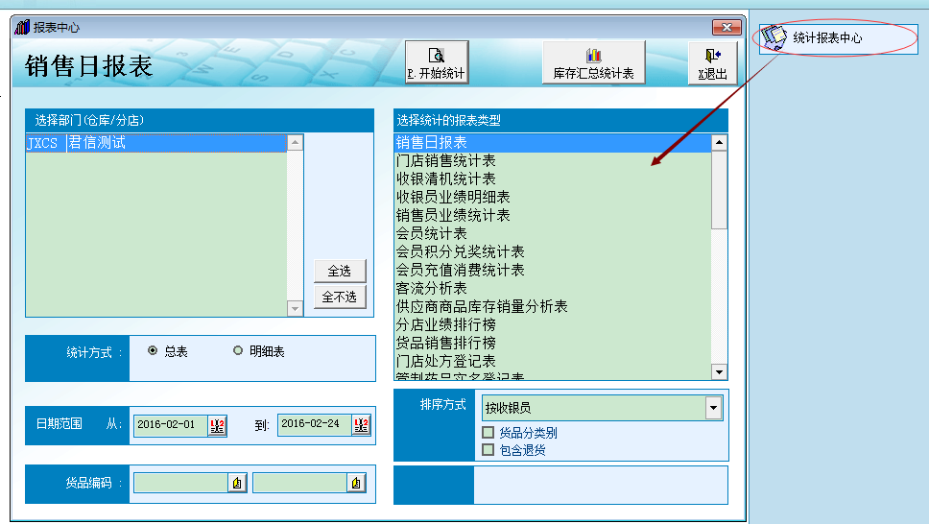
财务管理与查询报表系统
40多种查询报表!从各个角度了解经营状况！
具有财务规范的月结月统计功能。日清月结的业务操作，软件一样支持。
提供各种各样的报表统计，总有一款适合你。

Slide 36
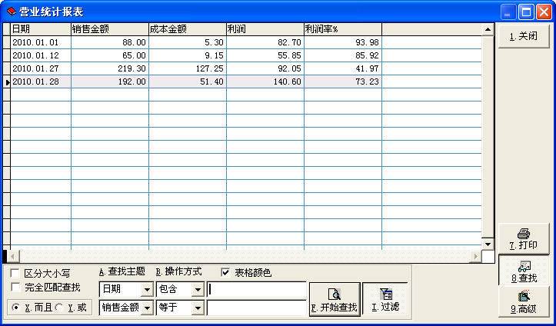
部分报表展示
利润统计

Slide 37
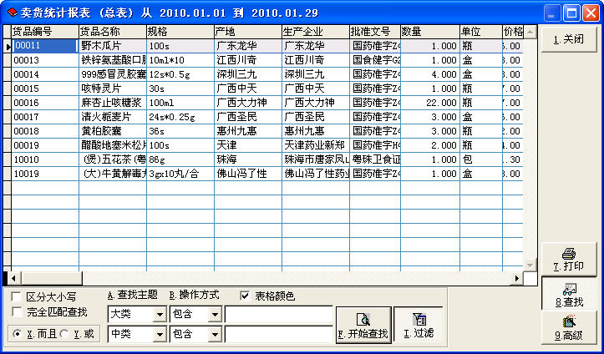
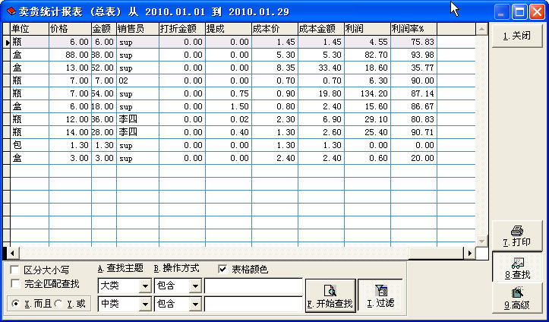
部分报表展示
卖货统计总表

Slide 38
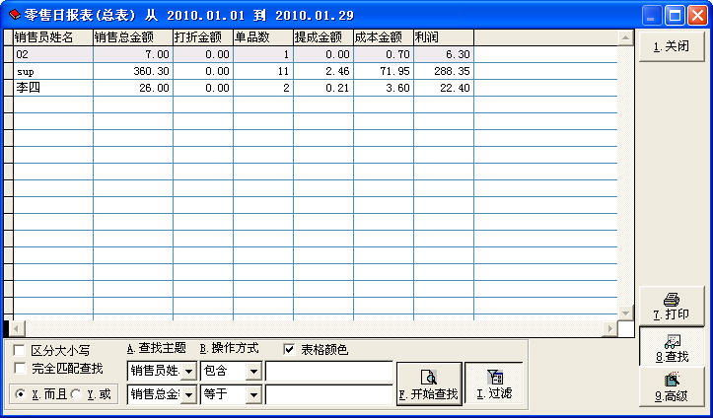
部分报表展示
员工提成统计

Slide 39
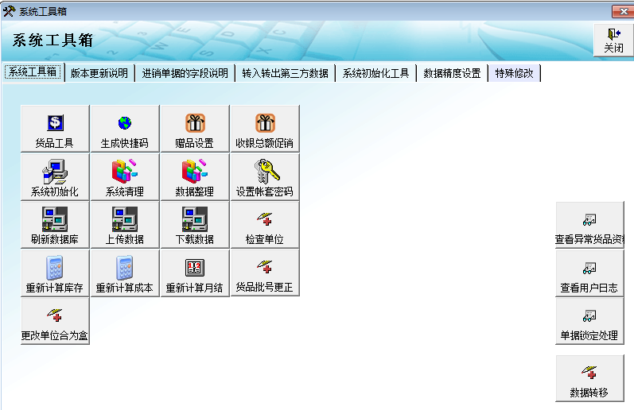
数据安全与数据维护
系统工具箱提供各种数据操作工具：
赠品设置、积分设置，积分兑奖、零售批号重新调整、货品编码更改等等。
使用这些小工具，在业务经营过程中有更多灵活性。

Slide 40

谢谢观看！

